Slide 1
Упражнения с водой дома

Slide 2
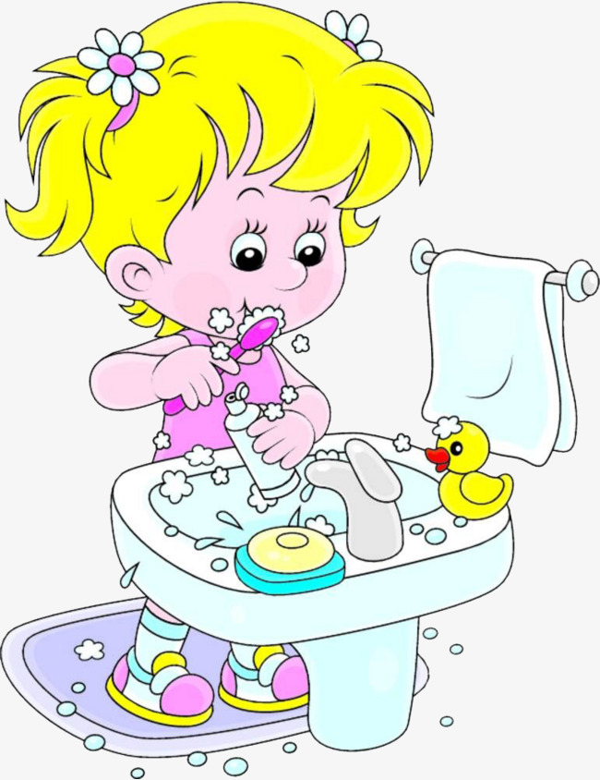
Умываемся дома
Умывая ребёнка, наклоняйте его лицо над раковиной. Только при этом уговаривайте его не закрывать глаза и не стряхивать с лица воду. Полейте на голову воду из кувшина, сразу не вытирайте волосы и лицо. Пусть малыш не стряхивает, дайте воде спокойно стечь.

Slide 3
Уважаемые родители!
Эти простые задания можно выполнить специально, а можно непосредственно во время умывания и гигиенических процедур. Общение с водой всегда способствует формированию гигиенических навыков.

Slide 4
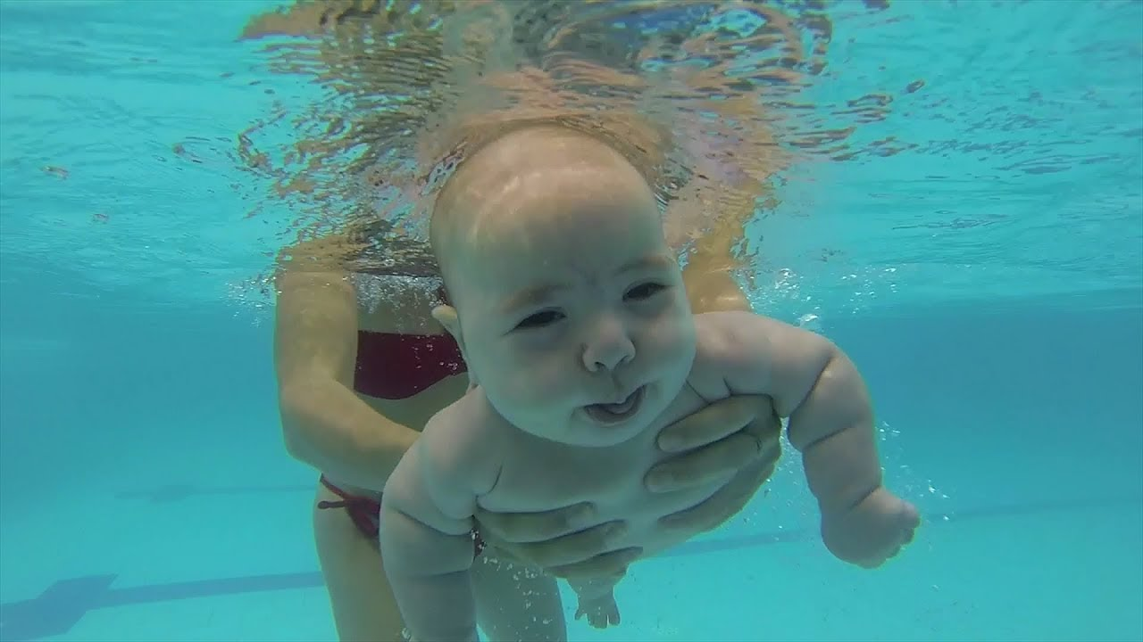
Упражнения в домашней ванне.
Ребёнок должен сесть в ванну, постараться набрать воздуха в рот и задержать дыхание. После этого опустить лицо в воду. Проверьте, его глаза остались открыты, или закрыты. Он должен в воде научиться контролировать своё поведение; установка «закрыты или открыты» глаза этому способствует.

Slide 5
Дыхание
Плавание и нахождение в воде часто сопровождаются задержкой дыхания. Кто хочет стать хорошим пловцом, должен научиться правильно дышать в воде. Выполним уже на суше, дома первые подготовительные упражнения. Упражнения на дыхание Задержка дыхания. Попробуй на счёт «Раз», «Два», «Три» задержать дыхание после обычного вдоха. Попроси маму, папу, братика или сестричку – Пусть они громко сосчитают вслух. Длительная задержка дыхания. Сделай глубокий вдох. Задержи дыхание. Сосчитай «про себя» до 7-8, сделай выдох. Надуй шар. А умеешь ли ты надувать шарики? Попробуй, а мы на тебя посмотрим.

Slide 6
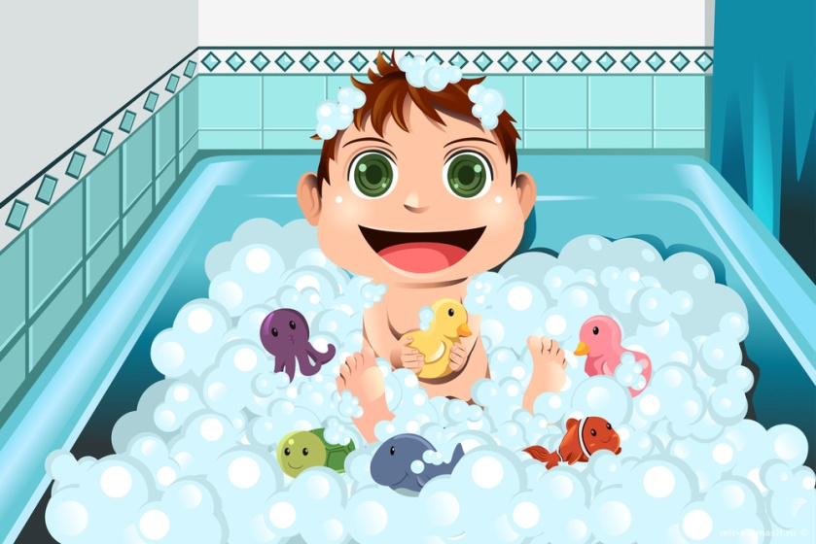
Формирование навыка дыхания в воде.
Сделай ямку. Сядь в ванну. Набери в ладони воду; дуй, как на горячий чай, чтобы образовалась ямка.
Дырка. Так же сидя в ванной, сделай резко, быстро выдох у самой поверхности воды так, чтобы образовалась на поверхности «дырка» (большая ямка, глубокая).
Подуй на игрушку. Дуй на плавающую игрушку, выдыхая через рот, так, чтобы игрушка перемещалась вперед. Хорошо, если этой игрушкой будет кораблик.
Выдох в воду. Сидя в ванной, сделай глубокий вдох, задержи дыхание, опусти лицо в воду, сделай выдох через рот произвольно, как тебе хочется, подними голову на поверхность.
Пузыри. Повтори упражнение «выдох в воду», открой в воде глаза, посмотри, как образуются во время выдоха пузыри.
Громкие пузыри. Попробуй теперь пускать пузыри громко, громче всех!

Slide 7
Выдохни в воду. 1. Выполни выдох в воду по типу звука «пэ…» (чуть длинно, но энергично). 2. Выполни выдох в воду по типу звука «фу…» (энергично, чуть затянуто). 3. Выполни выдох в воду по типу звука «ху…» (энергично, затянуто). Родителям. Эти последние задания дают возможность ребёнку самостоятельно отыскать оптимальный вариант выдоха в воду. Энергичный выдох нужен потому, что огромное гидростатическое давление воды затрудняет его. Малышу. Молодец! Теперь мы с тобой можем уже по-настоящему обучаться держаться на воде и плавать.

